Slide 1
자바 TEST BANK 1장
2101161 이동현

Slide 2
1. 자바 가상 머신과 바이트 코드에 대하여 설명하라.
자바 가상 머신 (JAVA Runtime Enviroment)
자바로 개발한 프로그램을 컴파일하여 만들어지는 바이트코드를 실행시키기 위한 가상머신
바이트 코드
자바로 작성된 소스 코드를 가상머신이 이해 할 수 있게 중간 코드로 컴파일한 것을 말한다.

Slide 3
2. 자바가 플랫폼 독립적일 수 있는 것은 무엇 때문인가
자바 플랫폼은 클래스라는 바이트 코드를 생성하고 이 바이트 코드를 통해 가상 머신이 해석하고 실행하는 구조로 되어 있기 때문에 다양한 운영체제에서 실행이 가능해 독립적이라고 볼 수 있다.

Slide 4
3. 자바 애플리케이션과 자바 애플릿은 어떻게 다른가?
자바 애플리케이션
독립적으로 실행될 수 있는 일반 응용 프로그램이다.
자바 애플릿
웹 브라우저 안에서 실행되는 작은 프로그램이다.

Slide 5
4. 자바 프로그램을 컴파일하고 실행시키는 과정을 개념적으로 설명하라.
사용자가 작성한 .java 파일을 class 파일로 컴파일하고, 자바 가상머신으로 각 운영체제에 맞는 명령어로 변환하고 실행된다.

Slide 6
5. 자바 프로그래밍 언어로 작성된 프로그램을 컴파일 할 때, 컴파일러는 소스 파일을 플랫폼 독립적인 코드로 변환하게 되는데, 이 코드를 무엇이라고 부르는가?
바이트 코드

Slide 7
6. 윈도우즈에서 JDK가 디폴트로 설치되는 디렉토리는 어디인가?
C:\Program Files\Java\

Slide 8
7. Javac와 같은 도구들을 어떤 디렉토리에서나 사용할 수 있게 하려면 무엇을 변경하여야 하는가?
환경변수의 path 변수 값을 변경해준다.

Slide 9
8. 소스 파일의 이름이 MyProgram.java라고 하자. 컴파일하고 실행하는 명령어들을 차례대로 적어보라.
c:\> javac ____________________ enter -> MyProgram.java c:\> java ____________________ enter -> MyProgram

Slide 10
9. 만약 다음과 같은 오류 메시지가 발생되었을 경우, 가장 먼저 체크하여야 할 것은 무엇인가? 어떤 경우에 아래와 같은 메시지가 발생하는가?
C:\> java Hello Exception in thread "main" java.lang.NoClassDeffoundError: Hello
클래스를 찾지 못했으므로 해당하는 클래스가 있는지 확인한다.

Slide 11
10.다음과 같은 소스 파일을 입력하여서 Hello World.java로 저장 하였다.
public class HelloWorld {
public static void main(String args[]) {
System.out.println("Hi, Everybody!");
}
}

Slide 12
11. 위의 소스 파일을 다음과 같이 컴파일 해서 실행 하였다. 잘못된 점을 모두 지적하여라.
c:\> javac helloworld
-> javac helloworld.java c:\> java helloworld.class
-> java helloworld

Slide 13
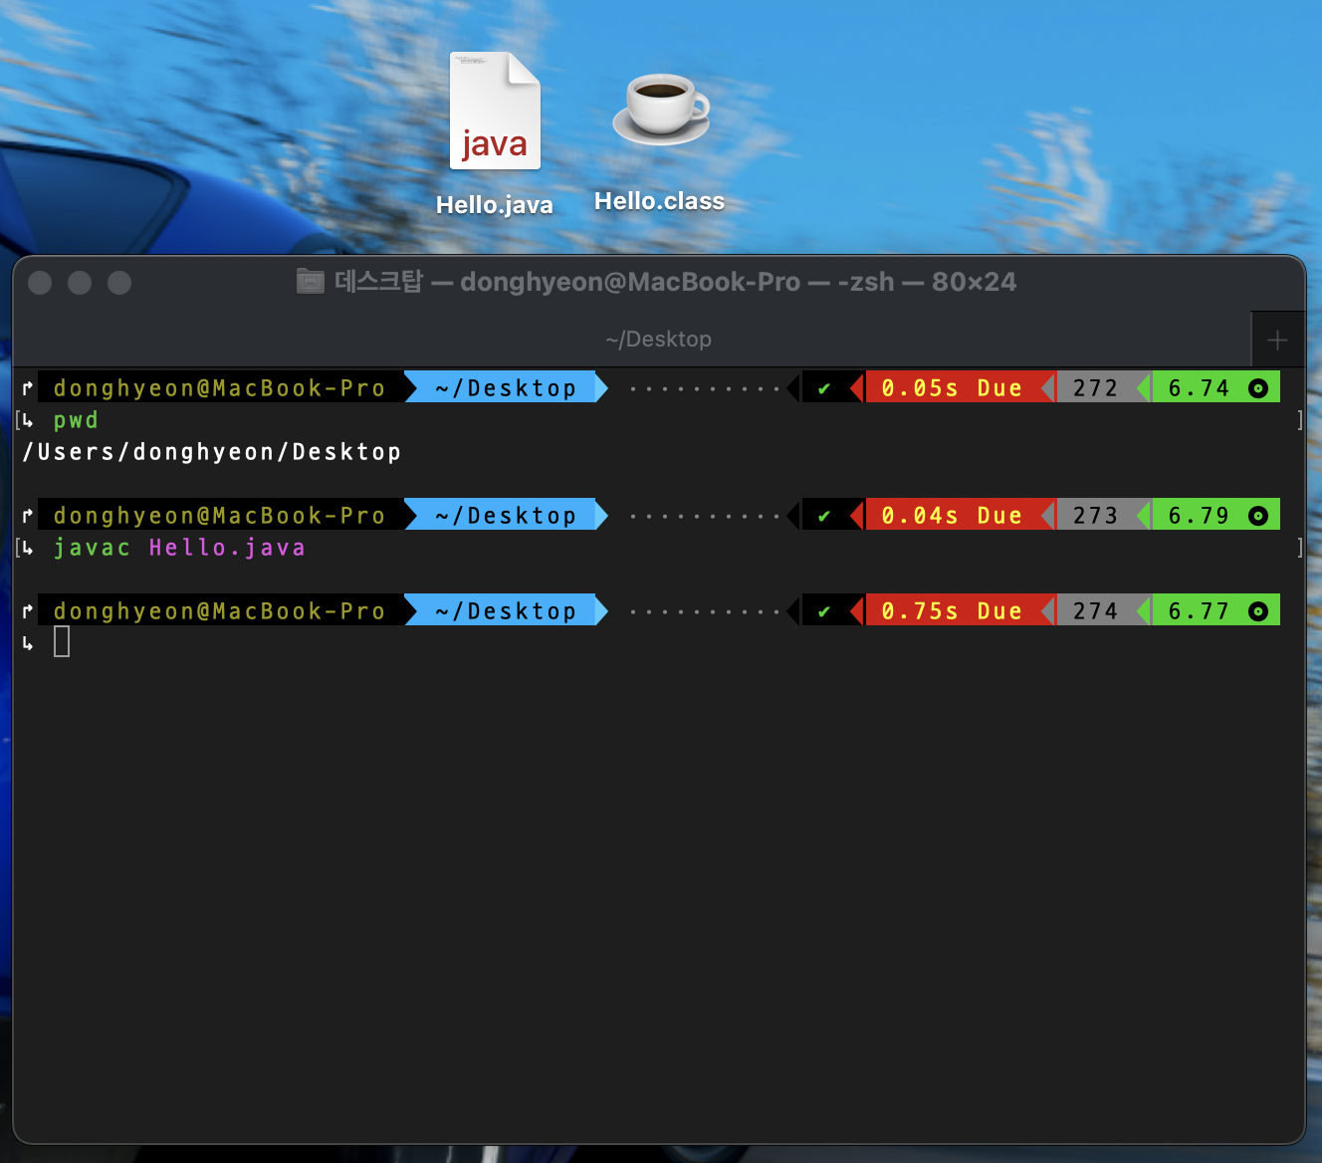
12-2. javac를 실행하여서 소스 파일을 컴파일하라. 클래스 파일이 제대로 생성되었는지 확인하라. 만약 오류가 발생하였다면 오류 메세지를 설명하여 보라.
에러 없이 정상적으로 .class 파일이 생성 되었습니다.

Slide 14
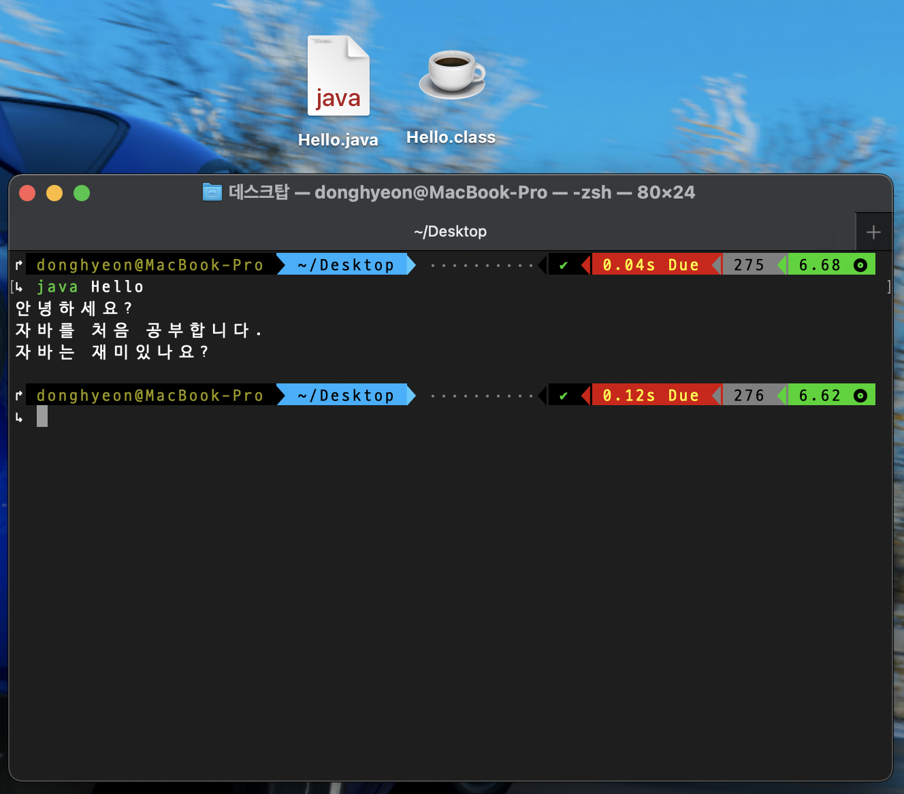
12-3. java를 이용하여서 클래스 파일을 실행하여 보라. 주의할 점은 이 경우 .class 확장자를 붙이면 안 된다.
에러 없이 정상적으로 출력되었습니다.

Slide 15
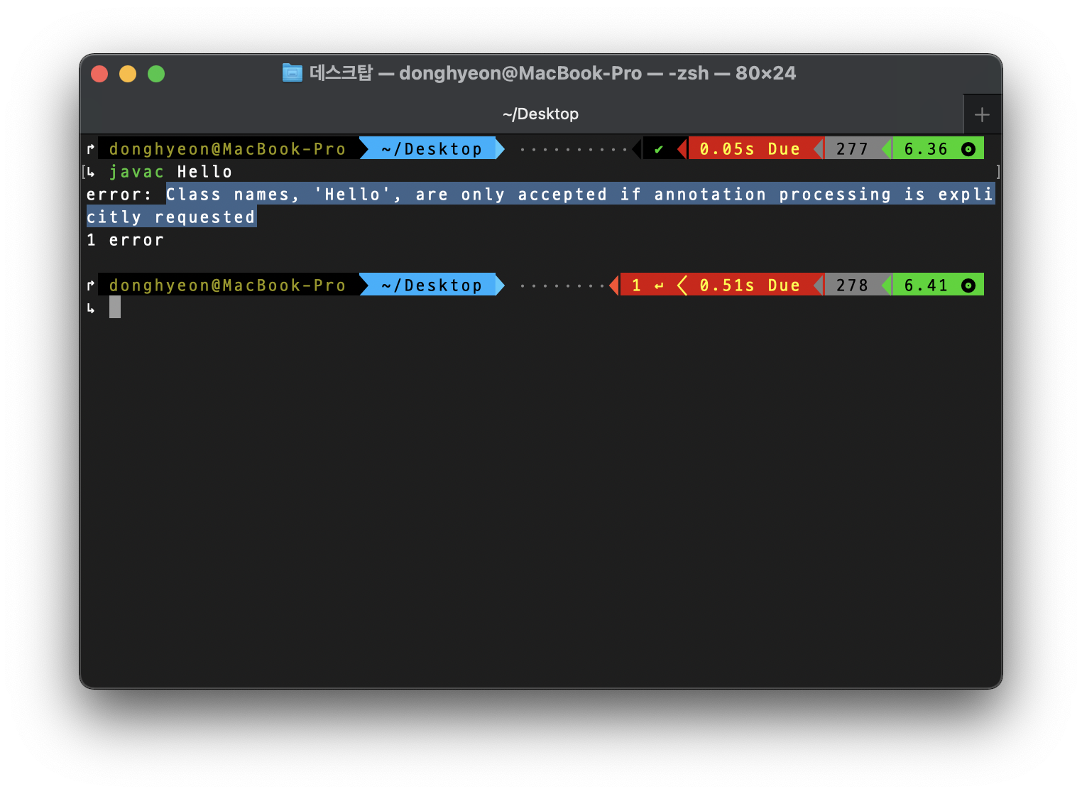
12-4. 자바 컴파일러를 다음과 같이 실행시키면 어떻게 되는가?
C:\java\examples>javac Hello
.java 가 없어 에러가 났습니다.

Slide 16
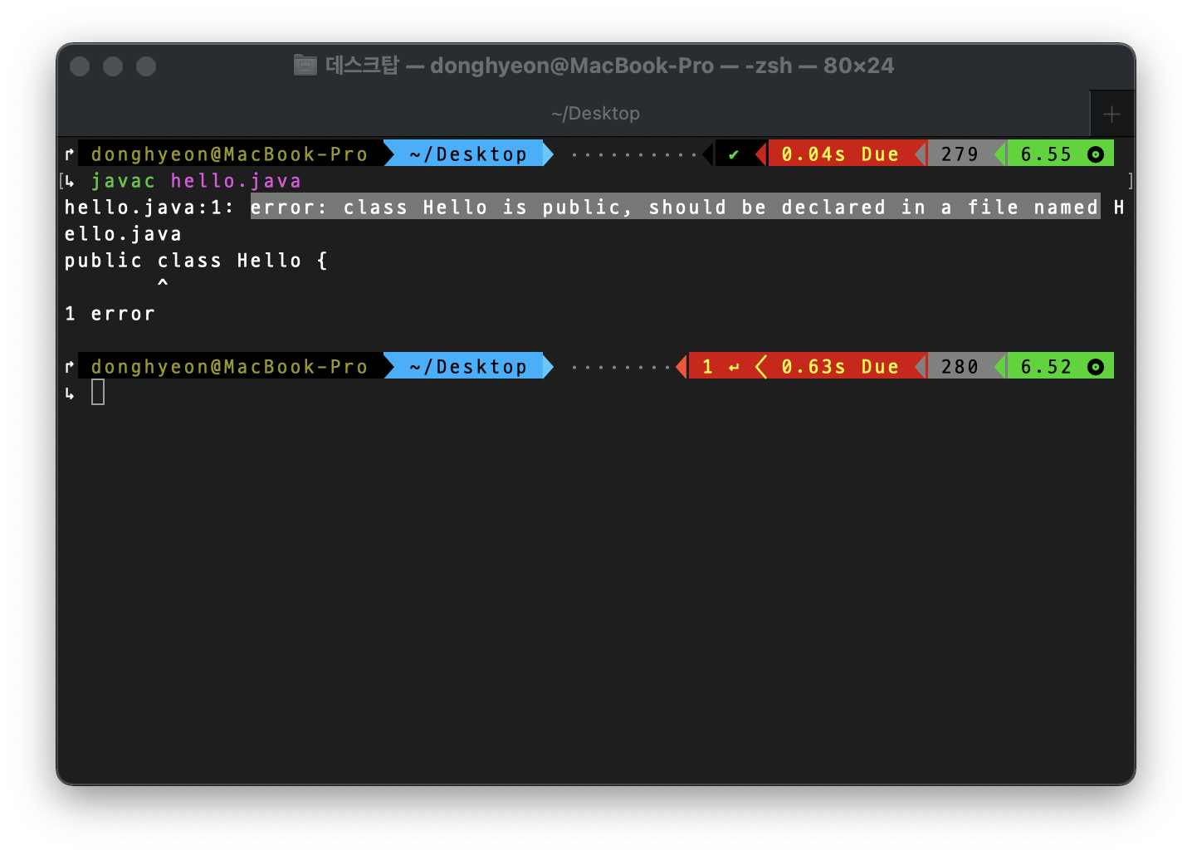
12-5. 자바 컴파일러나 인터프리터는 대소문자를 구별하는가? 아래와 같이 실행하여 보라.
C:\java\examples>javac hello.java
대소문자를 구별합니다.

Slide 17
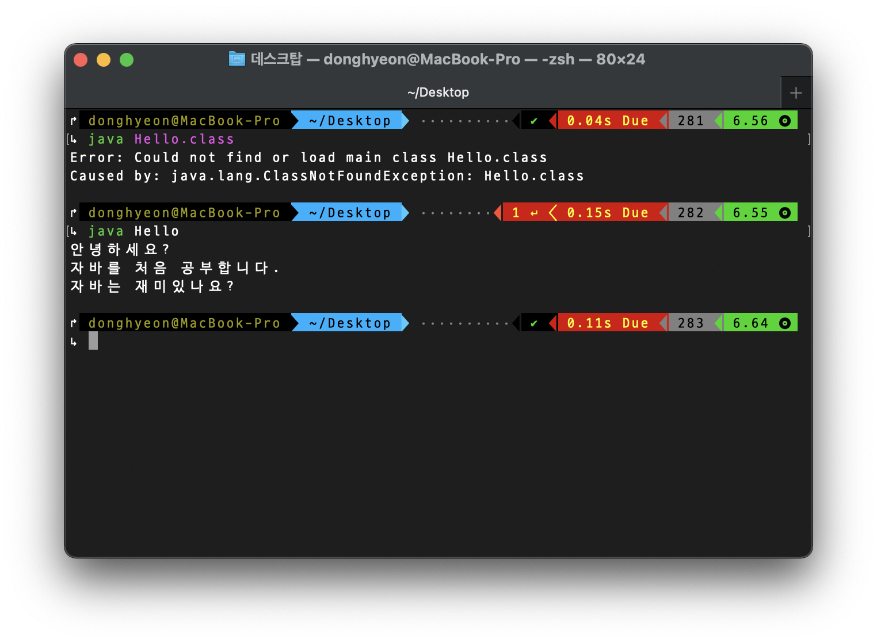
12-6. 자바 인터프리터를 다음과 같이 실행시키면 어떻게 되는가?
C:\java\examples>java Hello.class
.class를 제거하고 명령해야 정상적으로 동작합니다.

Slide 18
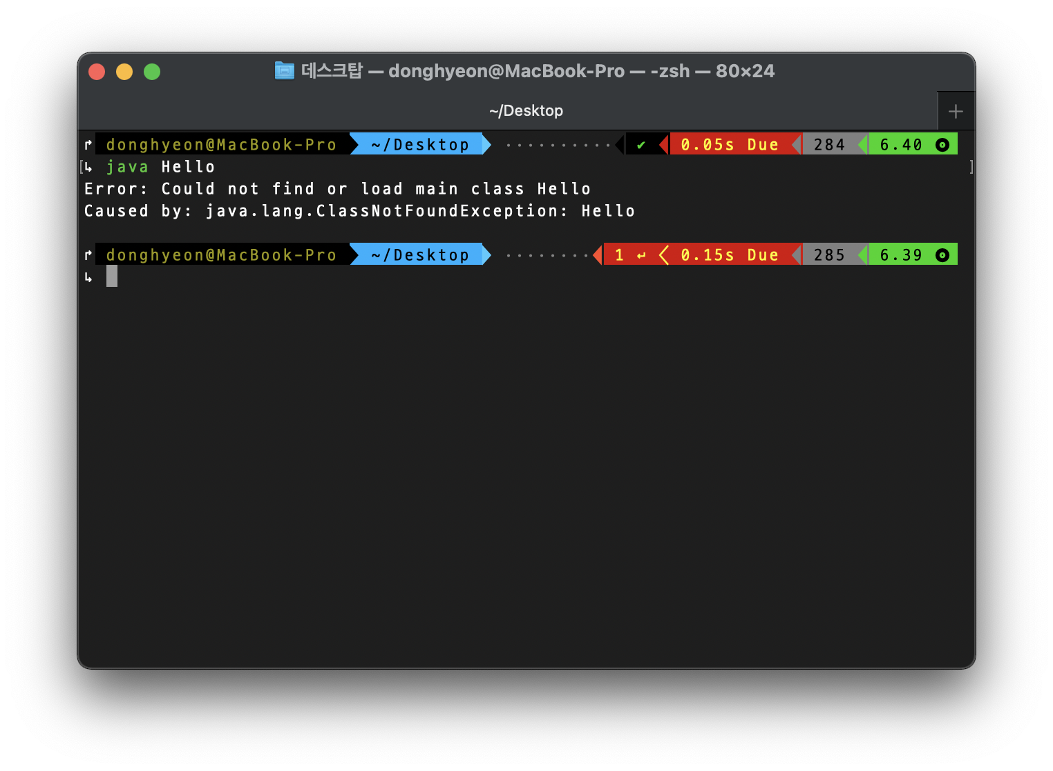
12-7. Hello.class 파일을 삭제한 후에 자바 인터프리터를 실행하면 어떻게 되는가?
C:\java\examples>java Hello
.class 파일이 없기 떄문에 당연히 실행되지 않습니다.

Slide 19
12-8. 자신의 학번, 이름, 날짜를 출력하도록 1번 문제의 소스를 수정하여 보자.
public class kadai128 { public static void main(String[] args) { System.out.println("학번: 2101161"); // 학번 출력 System.out.println("이름: 이동현"); // 이름 출력 System.out.println("날짜: 2021년 10월 12일"); // 날짜 출력 } }

Slide 20
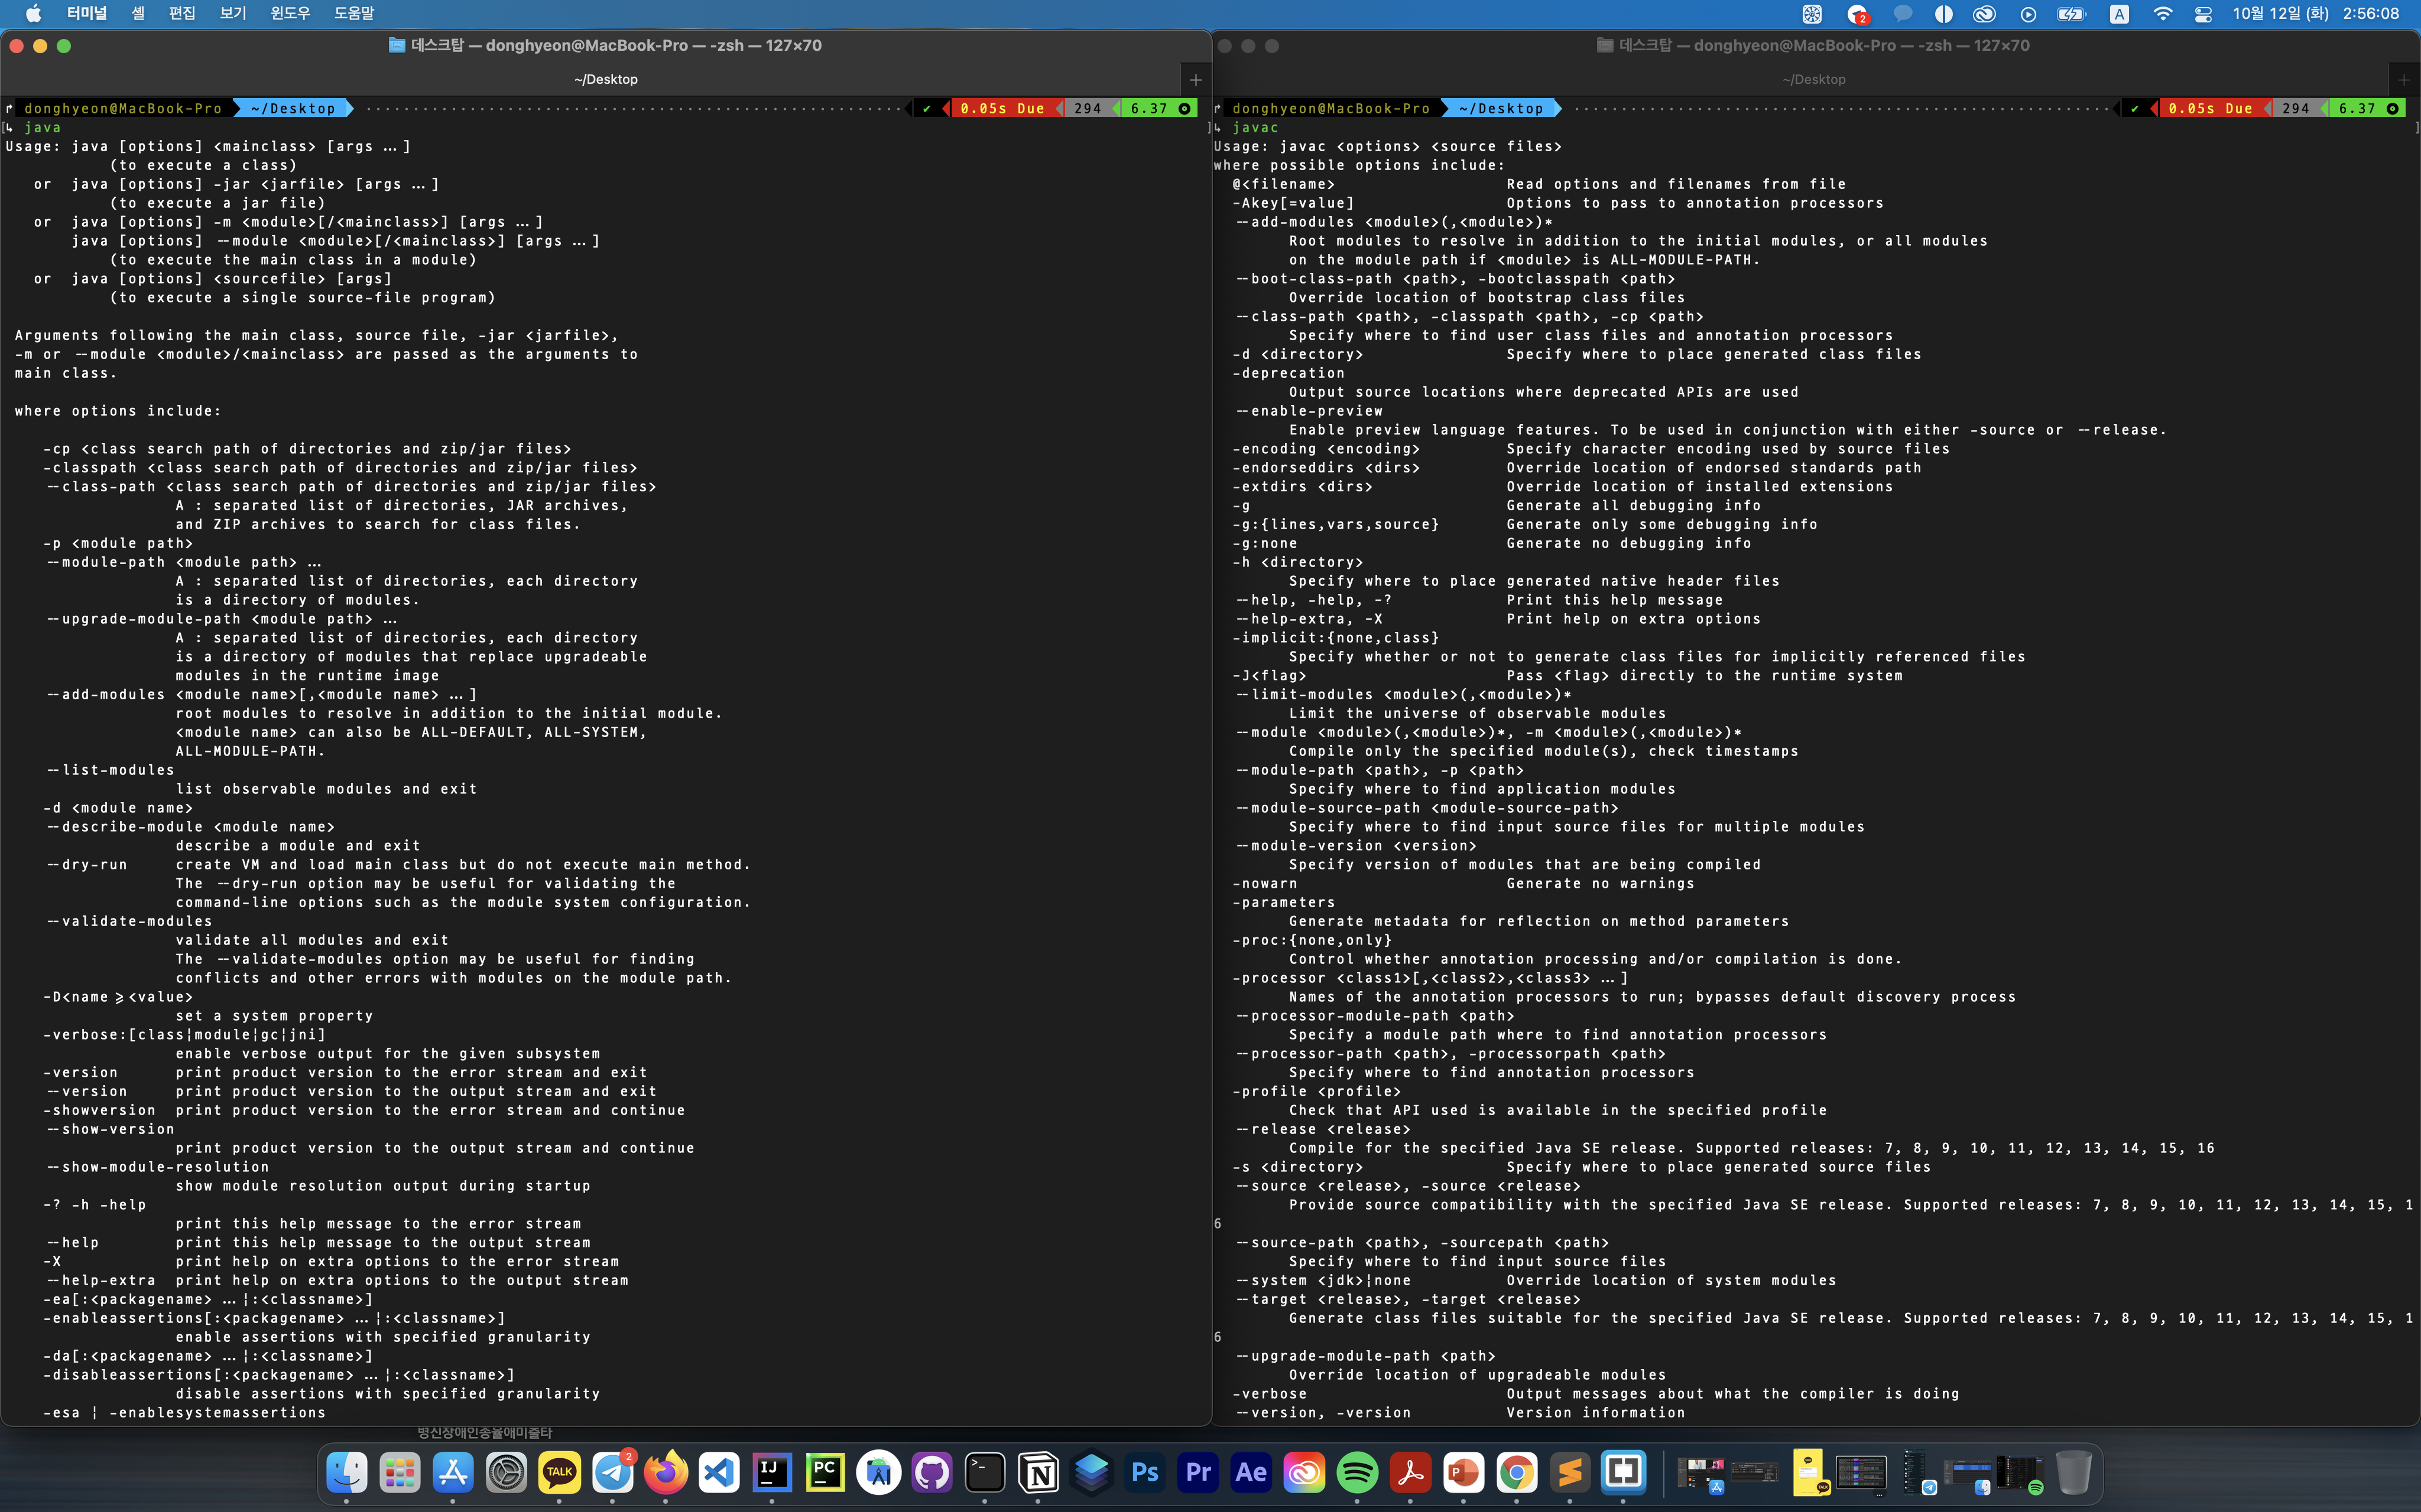
12-9. javac와 java의 실행 옵션에 대하여 살펴보자. 실행 옵션은 javac나 java만을 입력하고 엔터를 치면 화면에 표시된다.

Slide 21
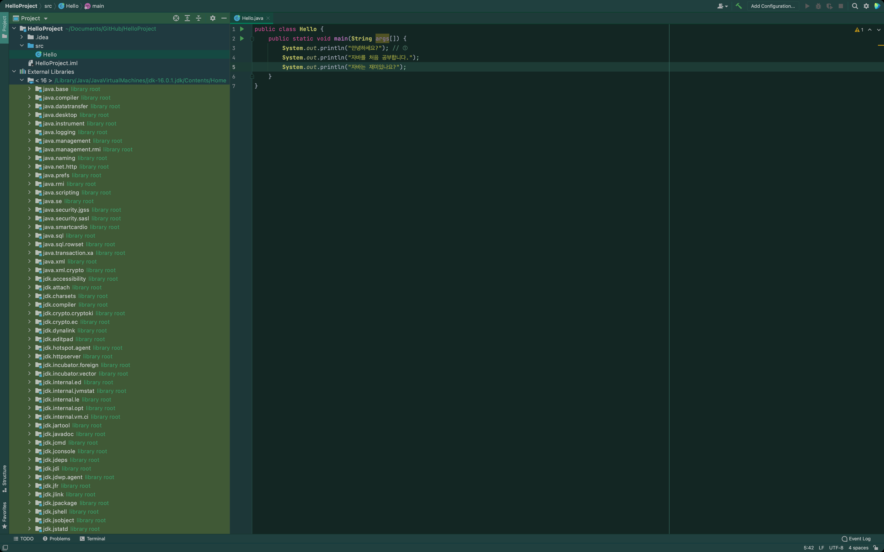
13-1. HelloProject라는 이름으로 프로젝트를 생성한 후에 Hello라는 클래스를 생성하고 위의 코드를 입력한다.

Slide 22
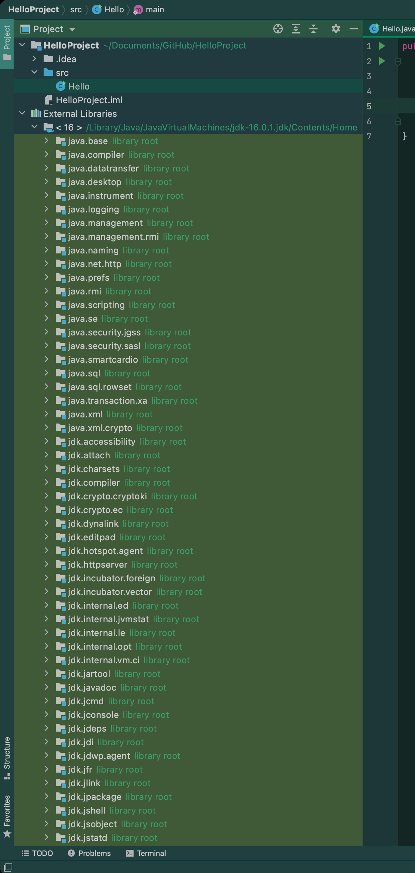
13-2. 화면 왼쪽의 패키지 탐색기에서 HelloProject 아래에 어떤 파일들이 존재하는지 클릭하여 보라.

Slide 23
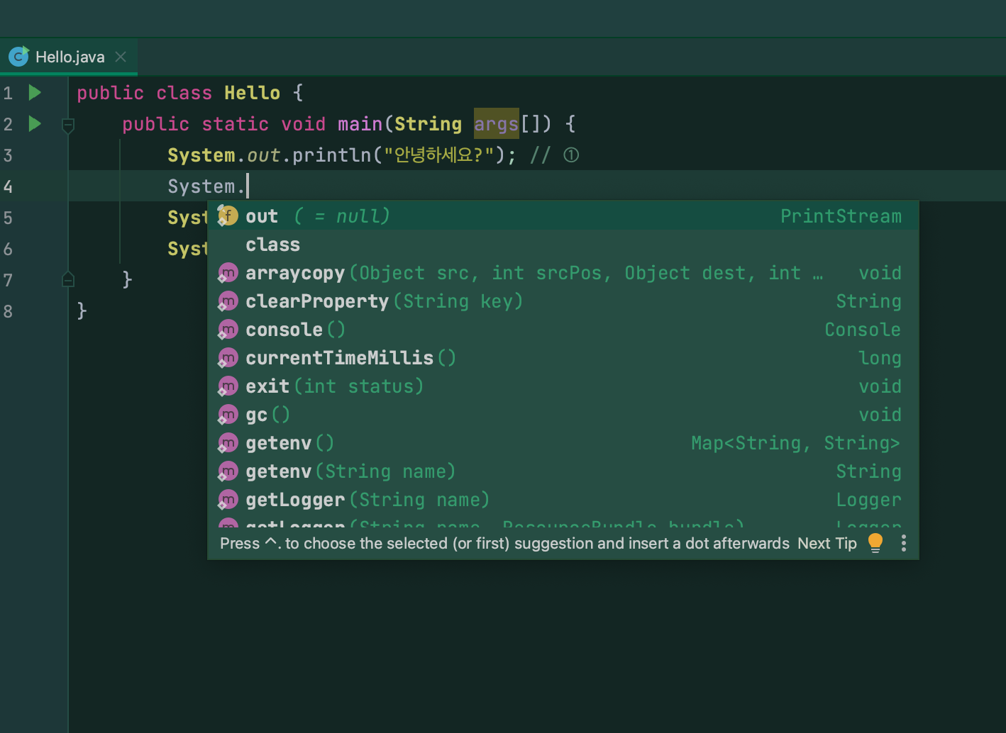
13-3. ①번 문장을 입력할 때 System.을 입력하면 아래와 같은 콤보 박스가 나타난다. 여기서 out을 선택하여 보자.

Slide 24
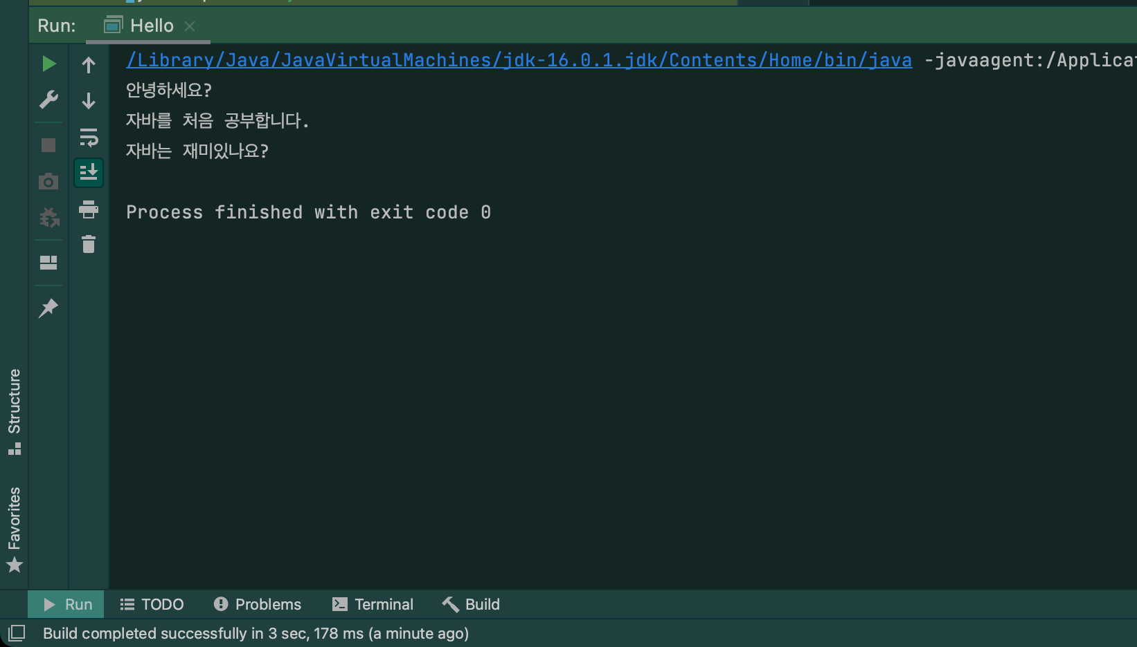
13-4. 메뉴 Run->Run As->Java Application을 선택하여 프로그램을 실행하여 본다.

Slide 25
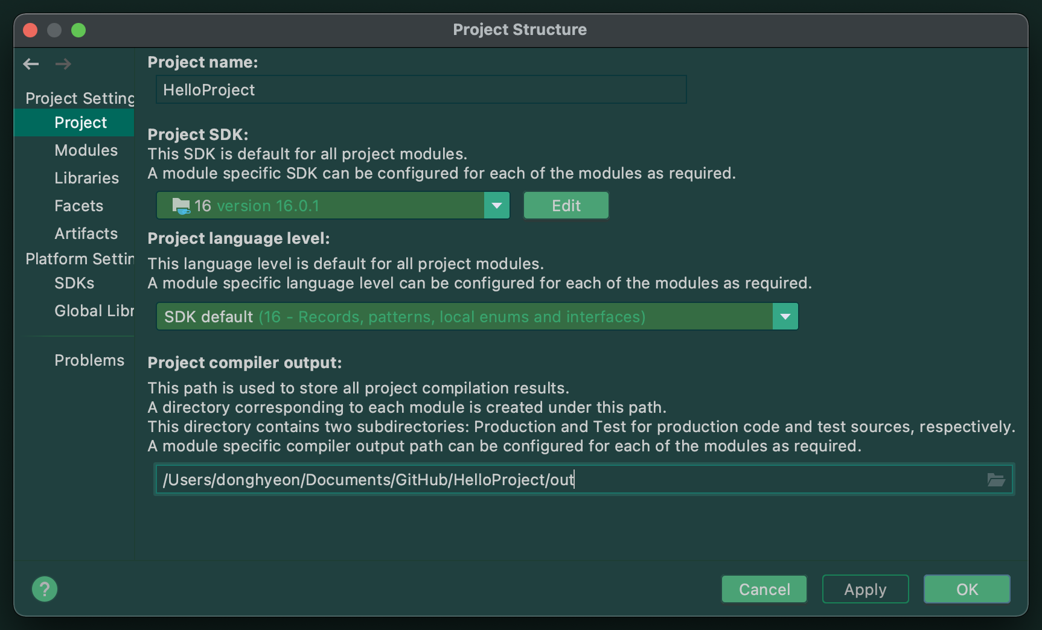
13-5. 소스 파일과 클래스 파일이 저장되는 디렉토리가 어디인지를 알아보자. 소스 파일과 클 래스 파일이 저장되는 디렉토리를 변경하려면 어떻게 하여야 하는가?
프로젝트 생성시 설정한 디렉토리가 저장되는 디렉토리가 됩니다.
저장되는 디렉토리를 변경하려면 프로젝트 설정에서 변경 할 수 있습니다.

Slide 26
14. 자신의 이름, 주소, 전화 번호, 학과 등의 정보를 화면에 별도의 줄에 출력하는 프로그램을 작성하시오.
public class kadai14 { public static void main(String[] args) { System.out.println("이름: 이동현"); System.out.println("주소: 대구광역시 북구 복현동 431-2 에이타운 503호"); System.out.println("전화 번호: 010-9776-5768"); System.out.println("학과: 컴퓨터정보계열 일본취업반"); } }

Slide 27
15. 다음과 같은 패턴을 출력하는 프로그램을 작성하시오. (별 다이아몬드)
public class kadai15 { public static void main(String[] args) { // 별 다이아몬드의 상단부 for(int i=1; i<=4; i++) { for (int j = 1; j <= 4 - i; j++) { System.out.print(" "); // 앞의 공백 부분 } for (int j = 1; j <= i; j++) { System.out.print("*"); // 만약에 i가 1이라면 별을 한개 찍어내고 i가 2라면 별을 두개 찍어낸다. 한마디로 한줄에 있어야 할 별의 2/3만큼 찍어낸다. } for (int j = 2; j <= i; j++) { System.out.print("*"); //나머지 별의 갯수만큼 찍어준다. i가 1이라면 찍어내지 않고 2라면 1개 찍어준다. } // i가 2일떄는 별 두개와 한개를 합쳐서 세개를 찍어낸다. 3일때는 별 세개와 두개를 합쳐서 찍어낸다. System.out.println(); // print는 줄바꿈이 포함되어 있지 않기 때문에 줄을 바꿔주기 위해 println을 한번 써준다. } // 그리고 이 반복을 네번 하겠다... //별 다이아몬드의 하단부 for(int i=1; i<=3; i++) { for (int j = 0; j <= i-1; j++) { System.out.print(" "); // i가 1일때 j가 0이 되므로 공백을 한번 찍어준다. i가 2일때는 j가 1이 되므로 공백을 두번 찍어준다. } for (int j = 1; j <= 4-i; j++) { System.out.print("*"); // i가 1일때 별을 세번 찍어준다. i가 2일 떄에는 별을 두번 찍어준다. } for (int j = 3; j >= 1 + i; j--) { System.out.print("*"); // i가 1일때 별을 두번 찍어준다. i가 2일때는 별을 한번 찍어준다. } System.out.println(); // print는 줄바꿈이 포함되어 있지 않기 때문에 줄을 바꿔주기 위해 println을 한번 써준다. } // 이 반복을 세번 하겠다... } }

